Slide 1
-Тут есть такое правило,- Сказал мне Маленький принц. -Встал поутру, умылся, привел себя в порядок .Сразу же приведи в порядок свою планету.
Антуан де Сент-Экзюпери. «Маленький принц»

Slide 2
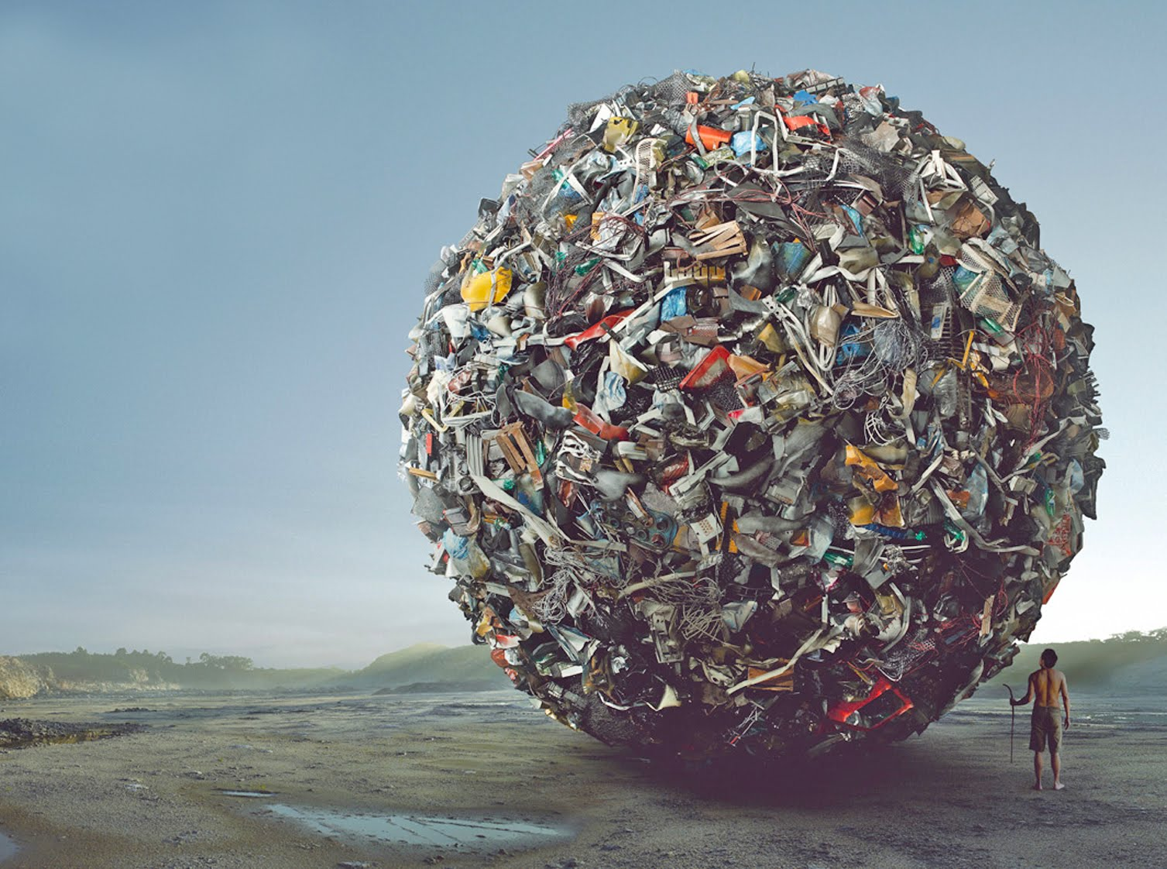
На каждого жителя нашей планеты приходится в среднем около 1 т мусора в год

Slide 3

Семья из 4 человек в России каждый год выбрасывает:

Slide 4
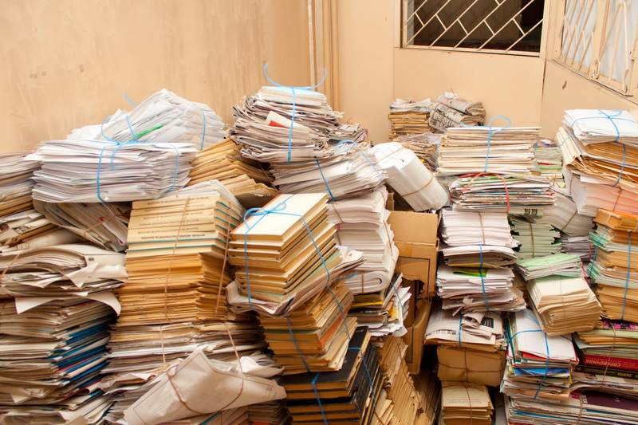
100 кг макулатуры

Slide 5
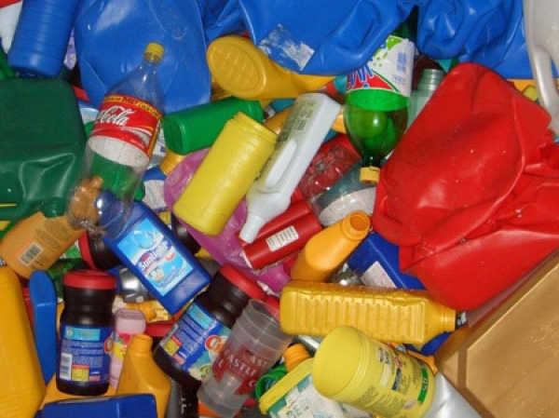
150 кг различных пластмасс и
упаковок

Slide 6
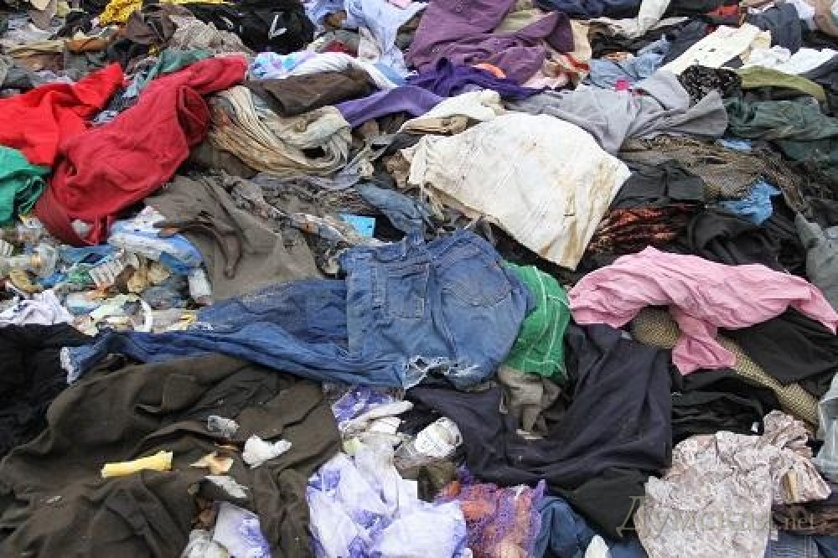
7 кг одежды и обуви

Slide 7
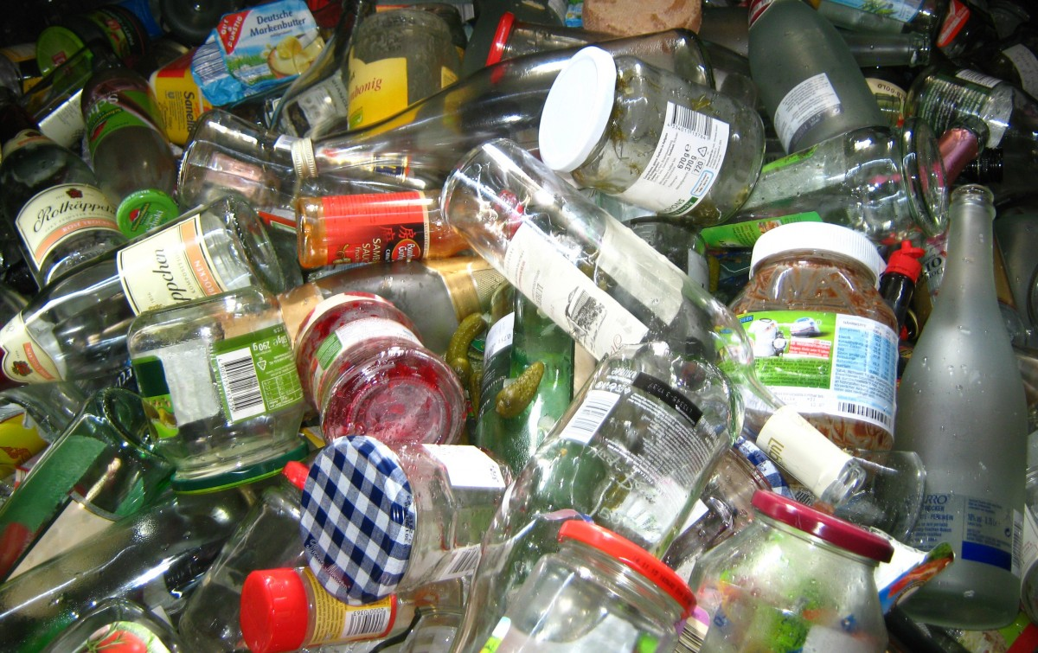
1000 стеклянных бутылок и банок

Slide 8
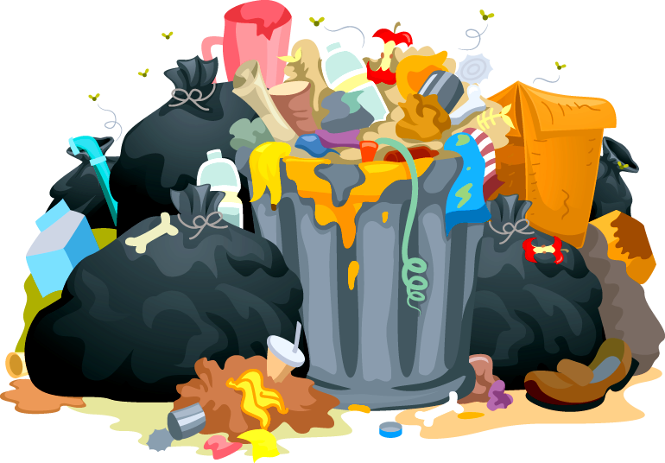
Мусор – это серьезно!

Slide 9
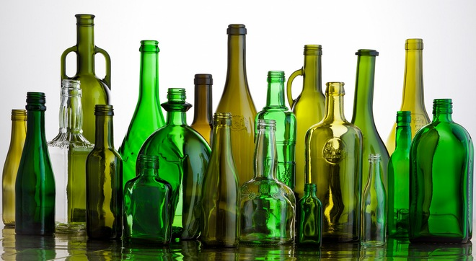
Для естественной переработки отбросов требуются долгие годы и даже столетия.
Стеклянные бутылки – 1 миллион лет

Slide 10
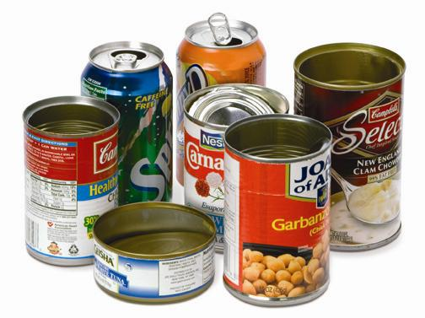
Консервные банки–50 –80 лет

Slide 11
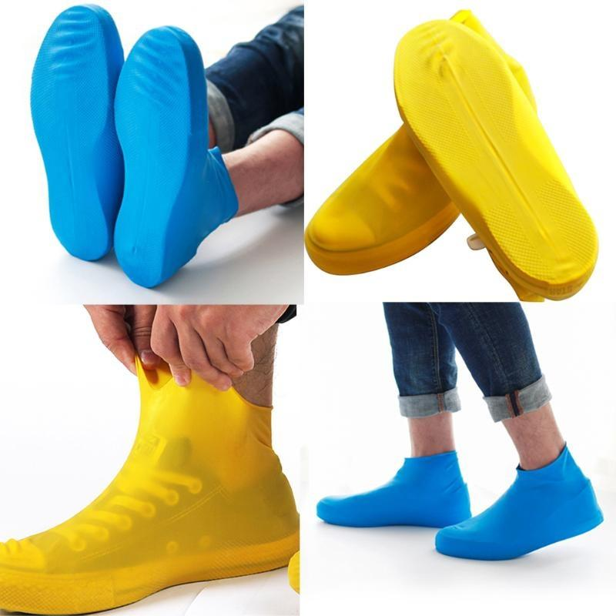
Резиновые подошвы ботинок–40-50 лет

Slide 12
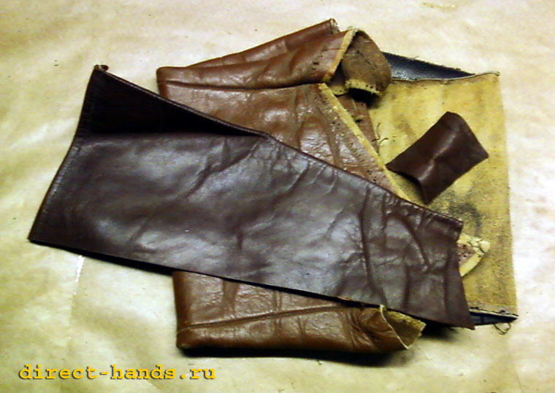
Кожа -50 лет

Slide 13
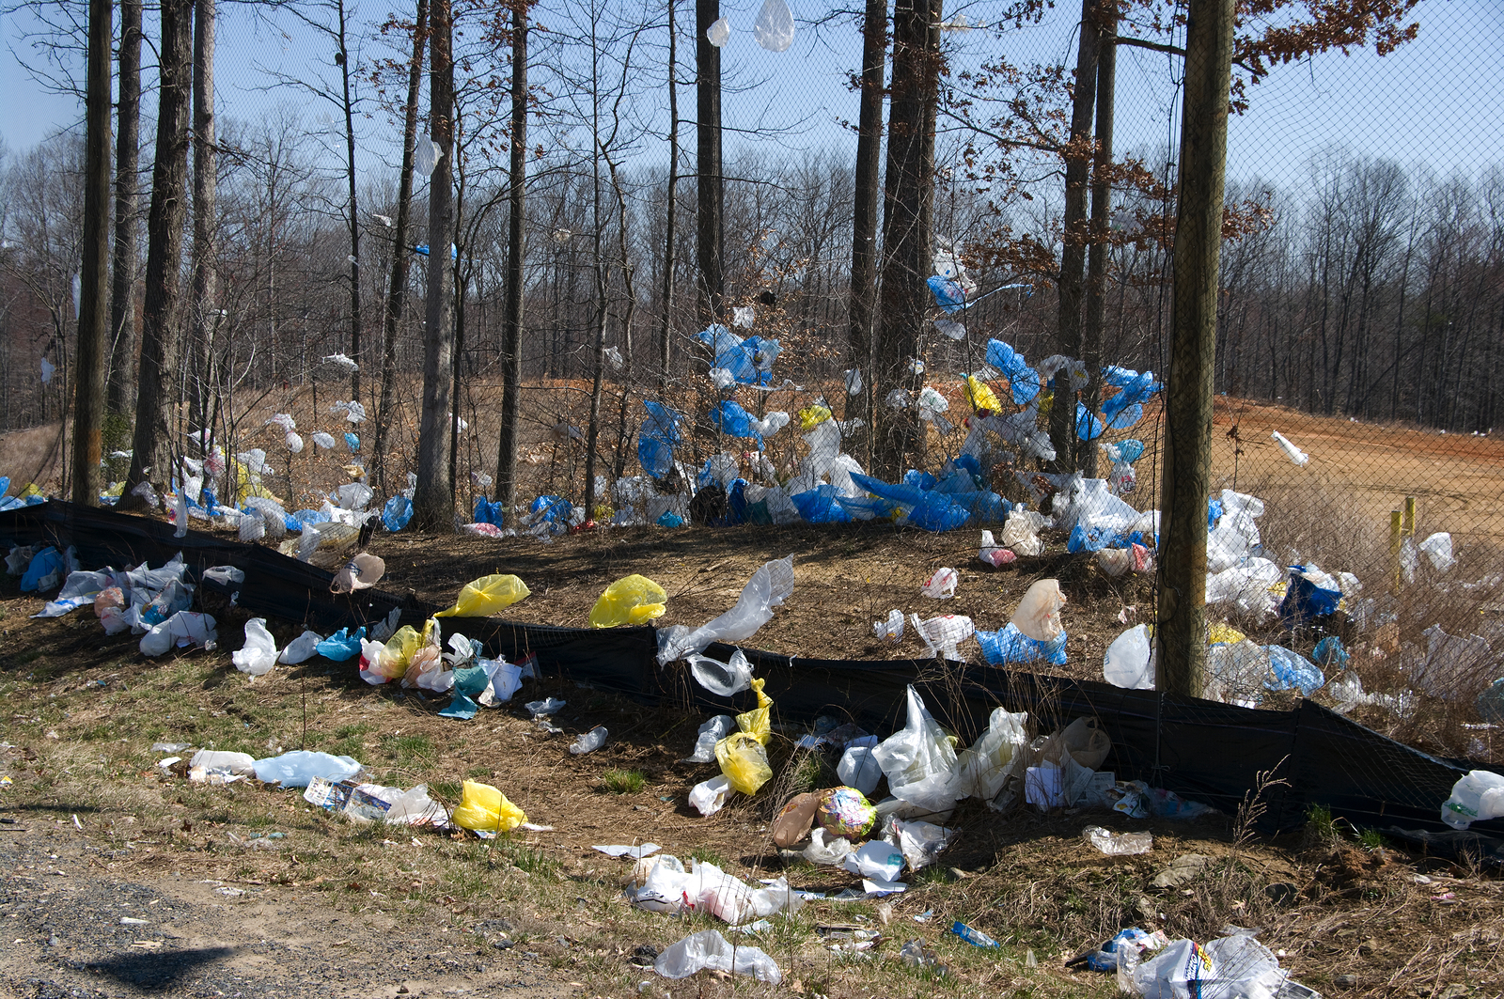
Полиэтиленовый пакет – 10 -20 лет

Slide 14
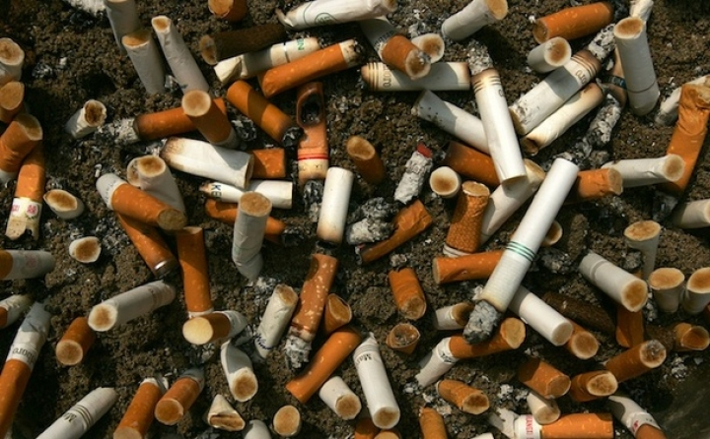
Окурки – 1-5 лет

Slide 15
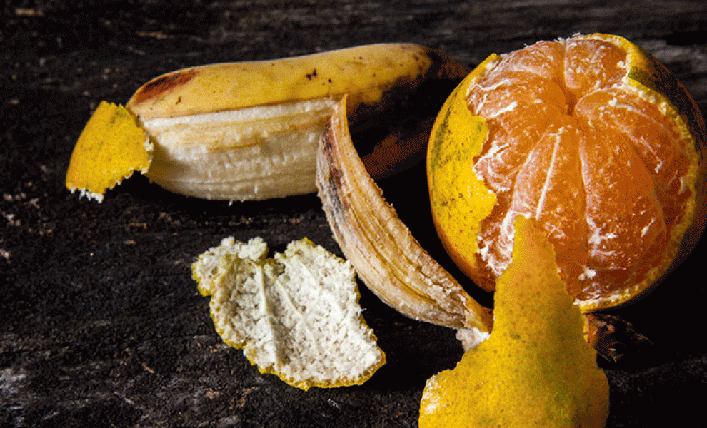
Апельсиновая или банановая кожура – 2-5 лет

Slide 16
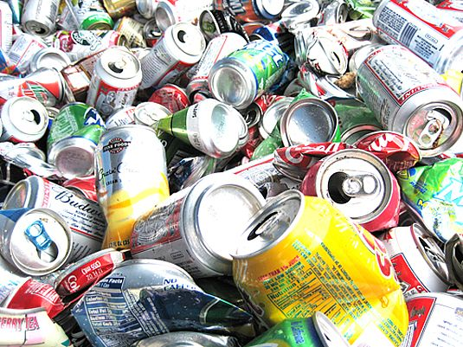
Алюминиевые и пластиковые бутылки – 500лет

Slide 17
Мусор окружает нас повсюду - и в городе, и в лесу,
он плавает в водоемах,
воздух, которым мы дышим, отравлен вредными испарениями.
Мы создали мусор даже вокруг себя!

Slide 18
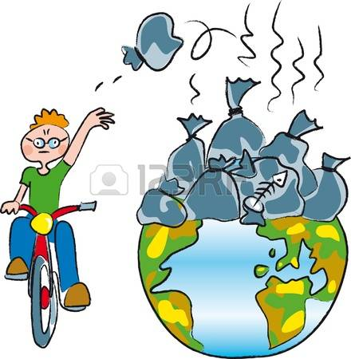

Slide 19
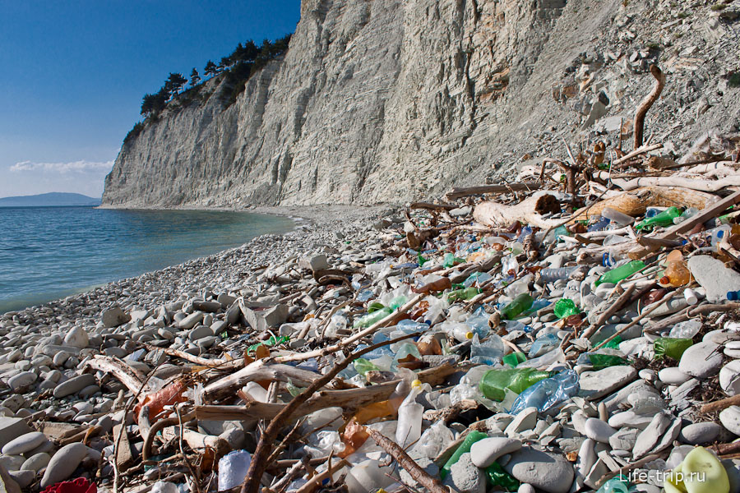
Свалка на побережье Черного моря

Slide 20
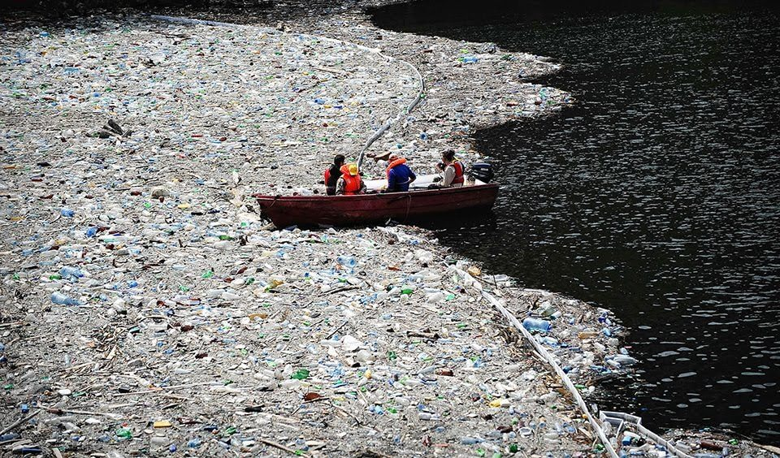
Дрейфующий мусор в Тихом океане

Slide 21
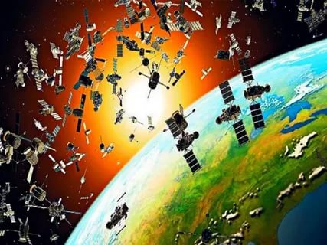
Космический мусор на орбите Земли

Slide 22
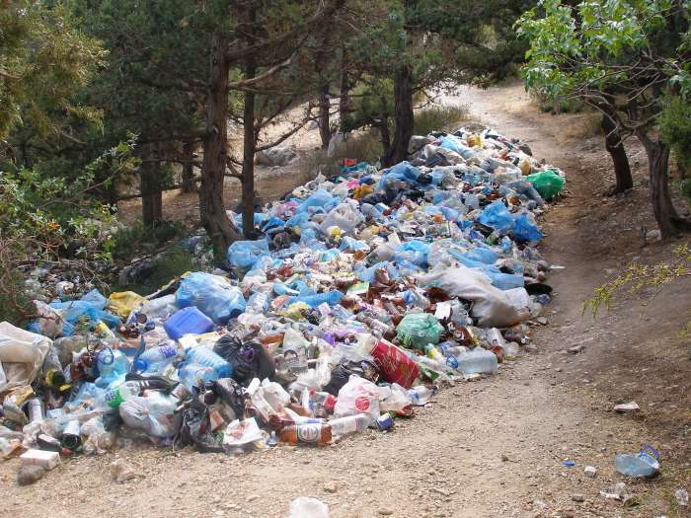
Мусор в лесу

Slide 23
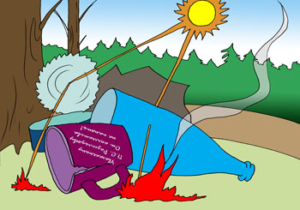
В жаркую солнечную погоду, часть разбитой в лесу стеклянной бутылки, может поджечь лес от солнечного луча

Slide 24
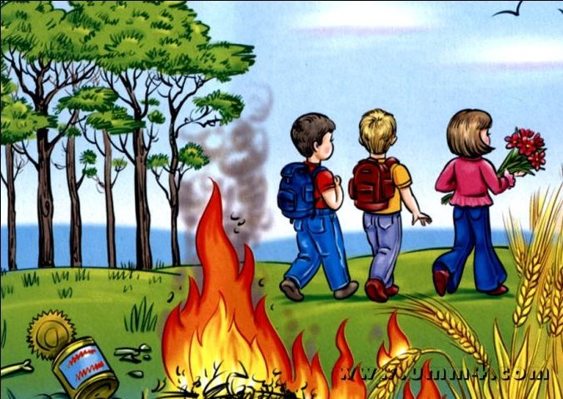

Slide 25
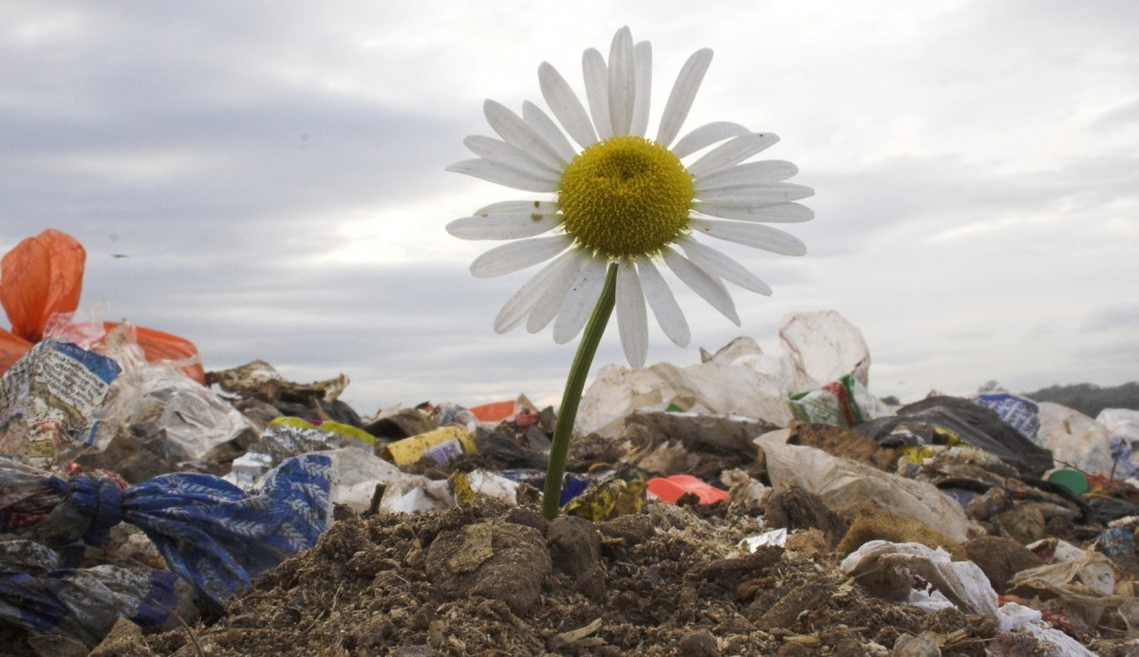
Мусор отнимает у растений и животных место для жизни

Slide 26
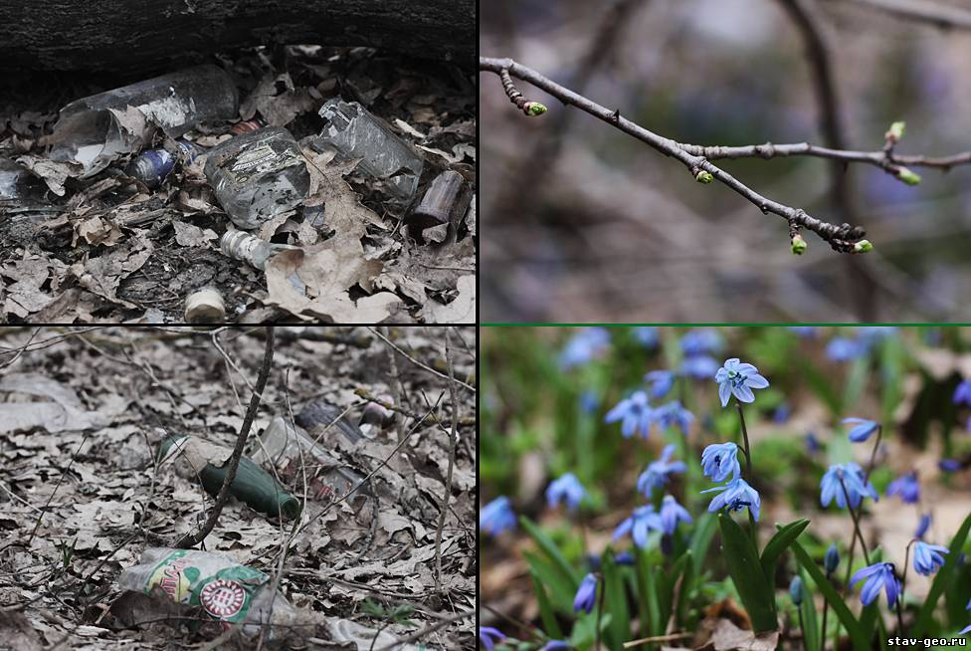
Мусор нарушает красоту природы

Slide 27
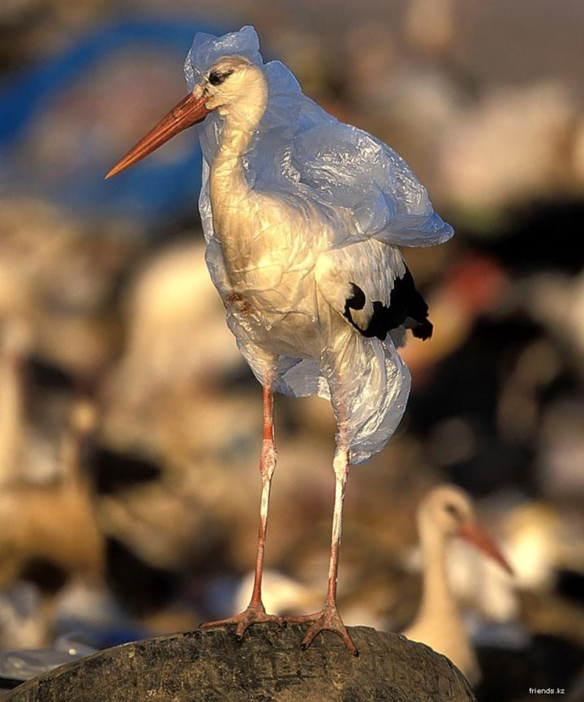
Аист запутался в пакете

Slide 28
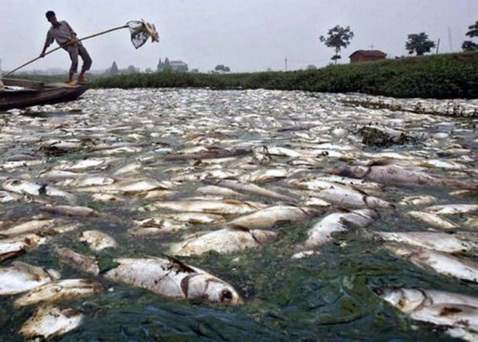

Slide 29
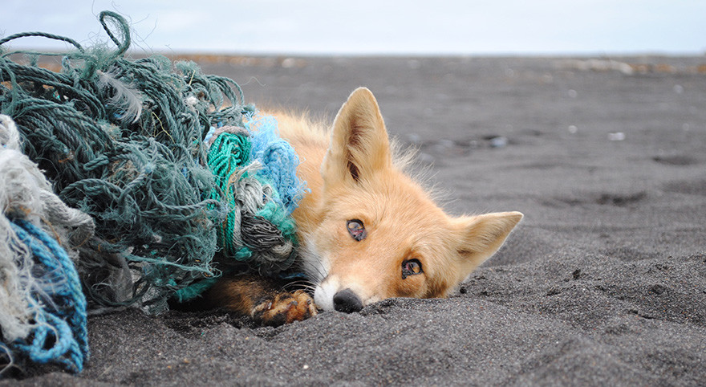
Лиса запуталась в рыболовной сети

Slide 30
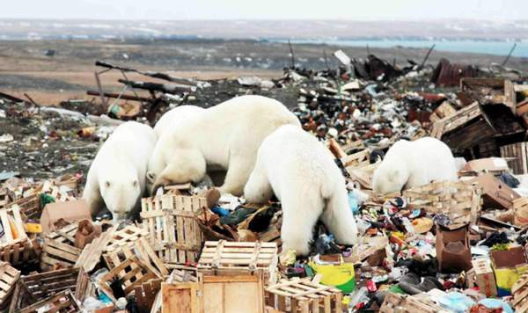
Такие свалки могут привлечь голодных белых медведей

Slide 31
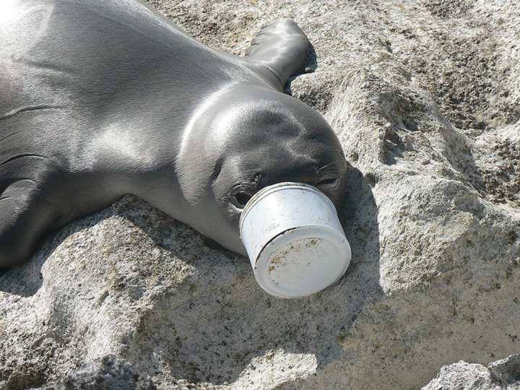
Морской котик носом угодил в банку

Slide 32
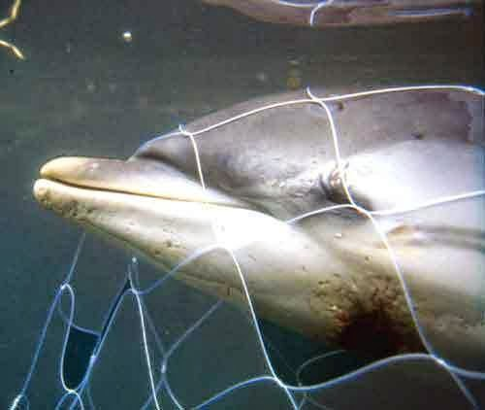
Дельфин запутался в сети

Slide 33
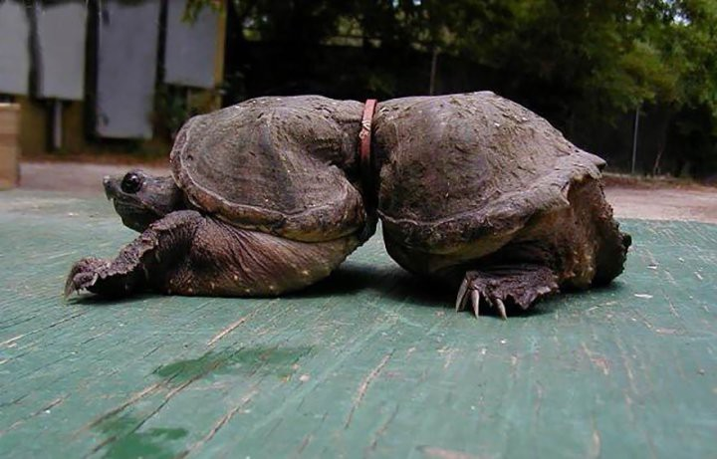
Черепаха попала в пластиковое кольцо из под бутылки

Slide 34
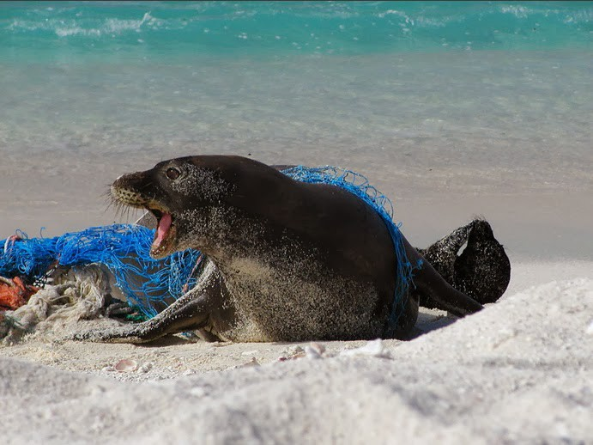
Морской котик в узах рыболовной сети

Slide 35
Человек всегда старается оградить место своего обитания от мусора
Мусорная свалка –это огромная территория, которая загрязняет вредными веществами окружающую среду и которую уже нельзя использовать по-другому

Slide 36
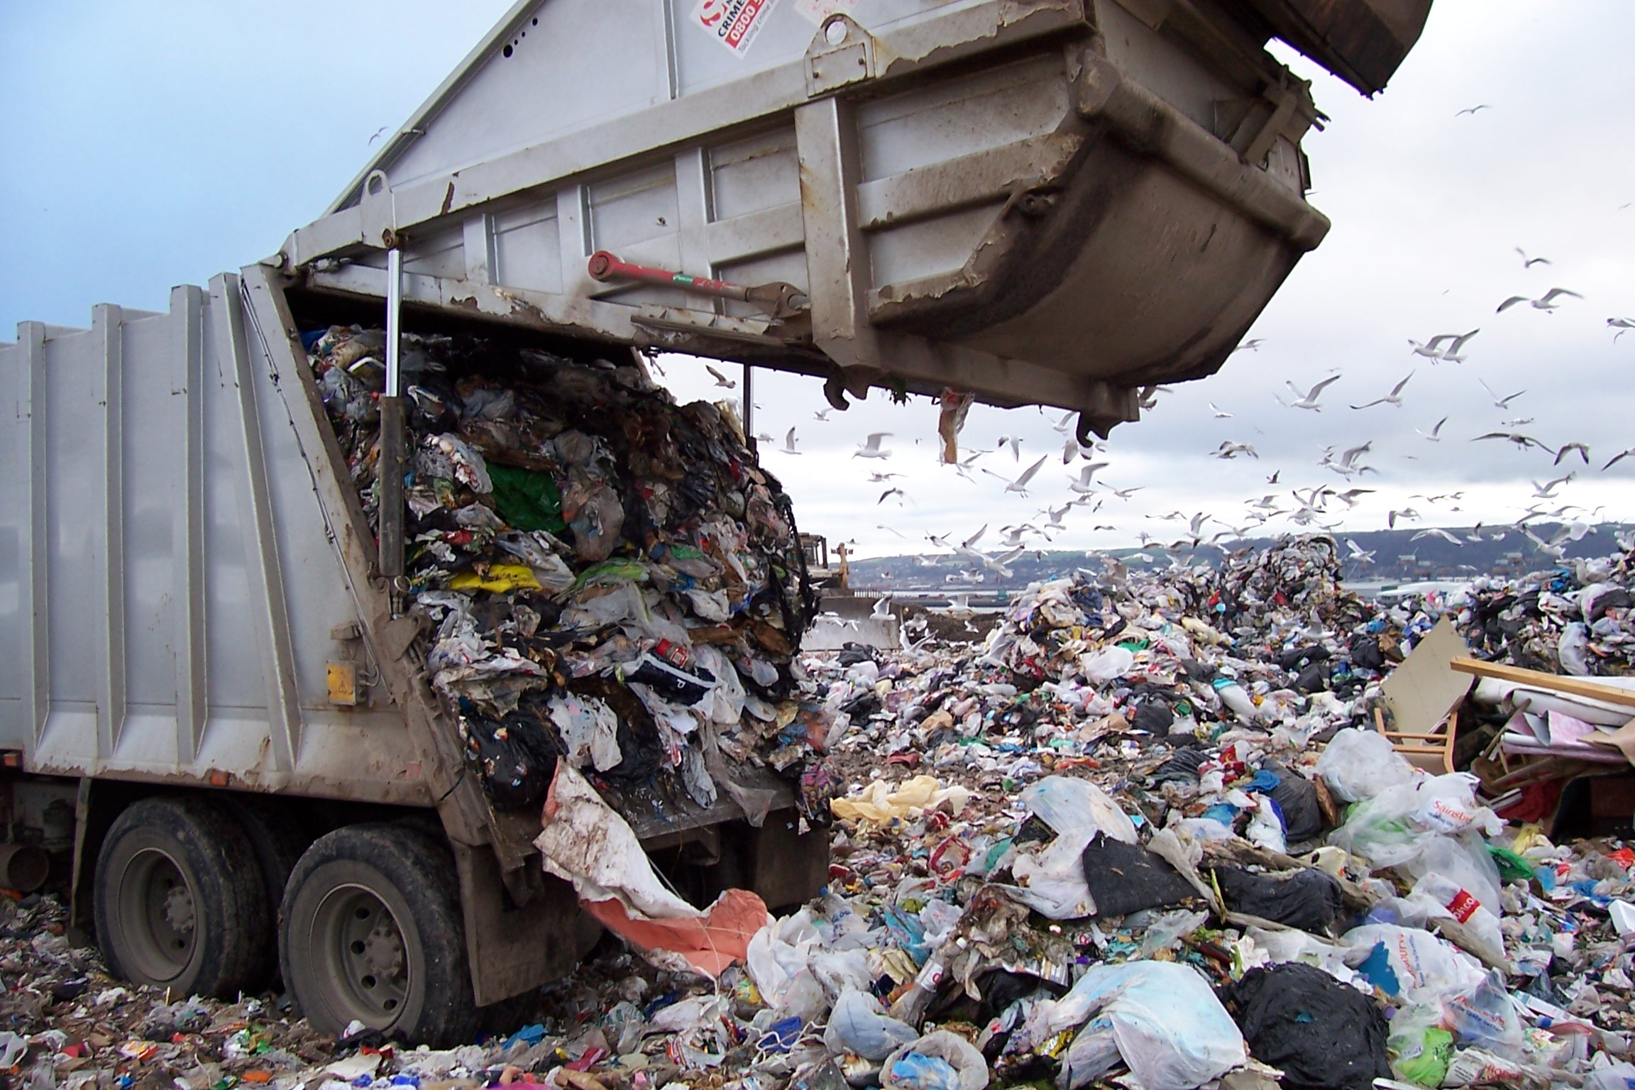

Slide 37
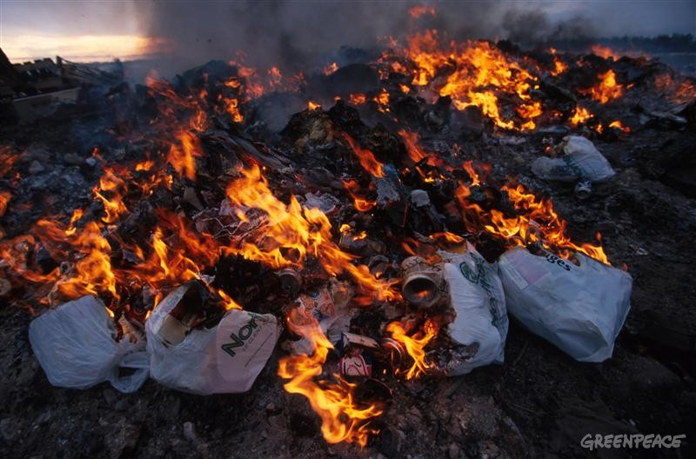
Разлагаясь, мусорные свалки начинают тлеть, гореть. В результате в воздух попадают опасные вещества. Вдыхая такой воздух у человека могут появиться серьезные заболевания нервной системы, верхних дыхательных путей.

Slide 38
Под воздействием дождя отходы растворяются, образуя вредный яд, который попадает в землю, отравляя почву и воду. Такая вода выходит на поверхность в виде родников, из которых мы любим пить воду, после чего у человека появляются заболевания внутренних органов.

Slide 39
Существует 3 метода утилизации мусора:
Захоронение
Сжигание
Переработка

Slide 40
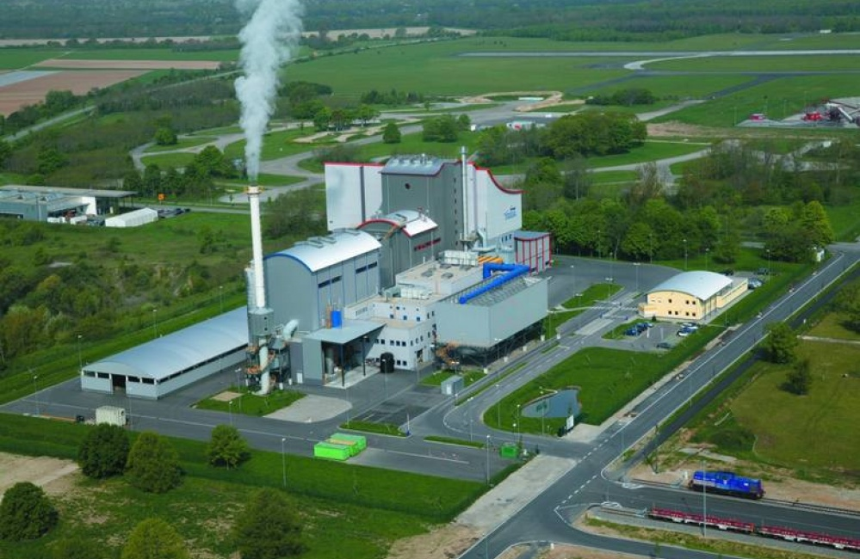
Завод по сжиганию мусора

Slide 41
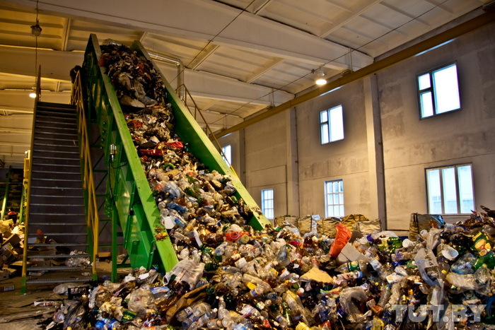
Завод по переработке мусора

Slide 42
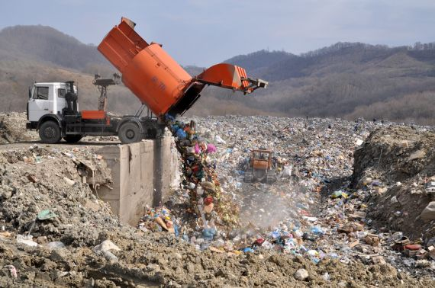

Slide 43


Slide 44
Дидактическая игра по познавательному развитию "Сортировка мусора"
Описание: Предлагаю вашему вниманию дидактическую игру выполненную в программе фотошоп. Данный авторский материал будет полезен воспитателям, учителям начальной школы, среднего звена, педагогам дополнительного образования.
Цель: ознакомление детей с понятием "сортировка мусора", "вторичная переработка".
Задачи:
1) дать представление о способах решения некоторых экологических проблем.
2) способствовать формированию экологической культуры, развивать умение классифицировать.
3) воспитывать любовь и бережное отношение к природе, ответственность, аккуратность, принципиальность. Ход работы:
Я сделала пять контейнеров в фотошопе на подобии мусорных корзинок для соответствующих групп. На каждом контейнере надпись того материала, который нужно в него разложить: стекло, пластик, бумага, металл, пищевые отходы.
Задача обучающихся: определить материал, из чего он сделан предмет и рассортировать по категориям.
Ребенку предлагается экологическая ситуация: «Люди приехали на пикник и оставили после себя мусор. Помоги разобрать его по контейнерам «Бумага», «Пластик», «Стекло», «Металл» и «Пищевые отходы».
Вот видите, как много мусора. Кучи мусора образуются очень быстро. Представьте, что получается в нашем городе каждый день …
А сколько будет за целый год? Даже подумать страшно! Целые горы старых ненужных вещей. Что же с ними делать?
Какую вещь в какой контейнер выбросить? И что потом с ней станет, когда ее заберут на переработку?

Slide 45


Slide 46
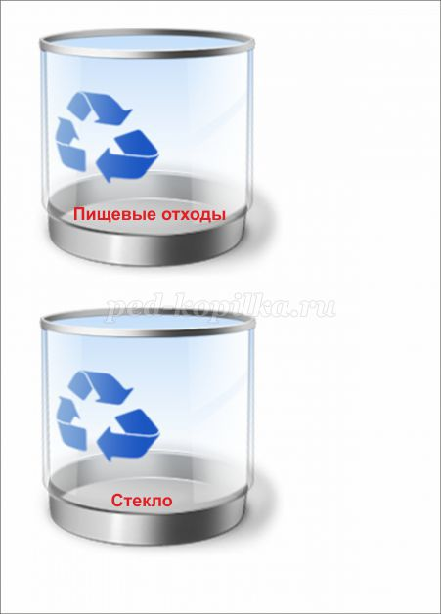
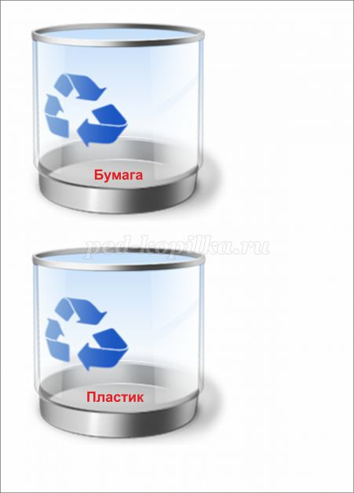

Slide 47


Slide 48
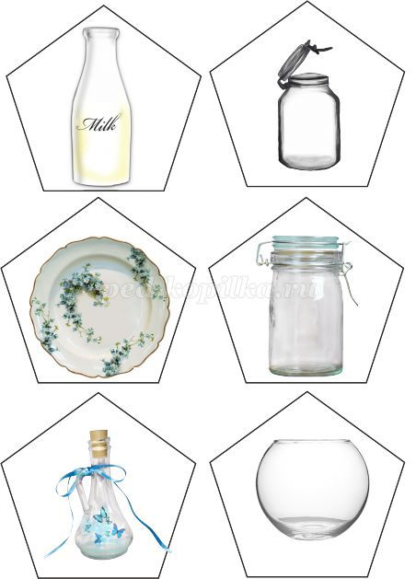
Для категории пластик
.
.

Slide 49
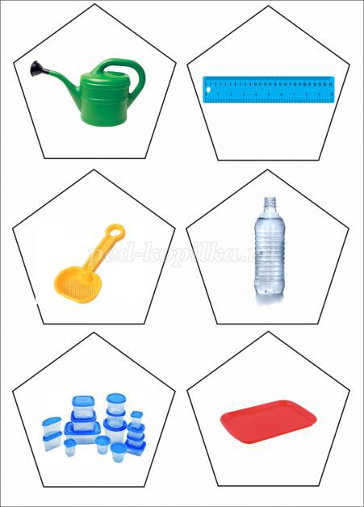
Для категории карточек в категорию "пищевые отходы".

Slide 50
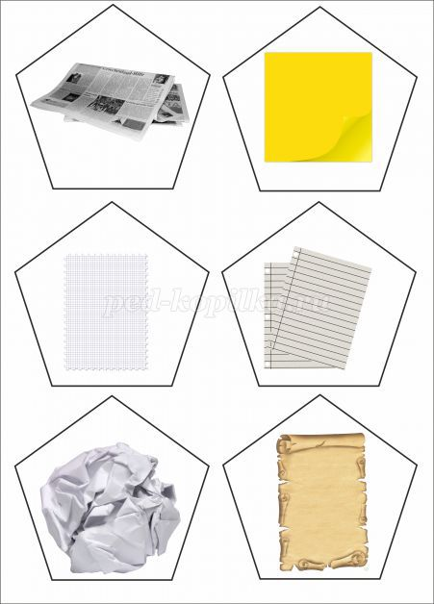
Это для вырезания карточек в категорию для бумаги

Slide 51
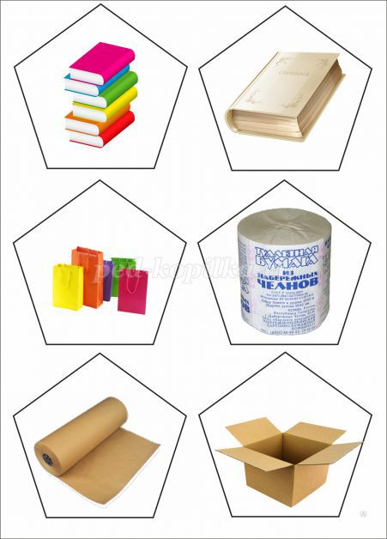
Вариант для категории бумага.

Slide 52
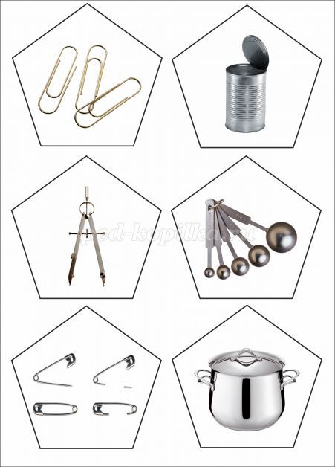
для вырезания карточек в категорию для металла

Slide 53
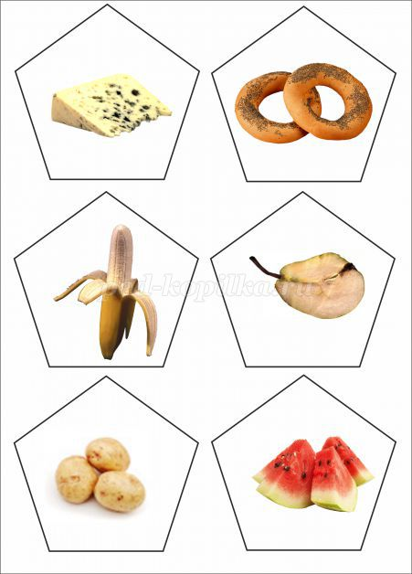
Для категории карточек в категорию "пищевые отходы".

Slide 54
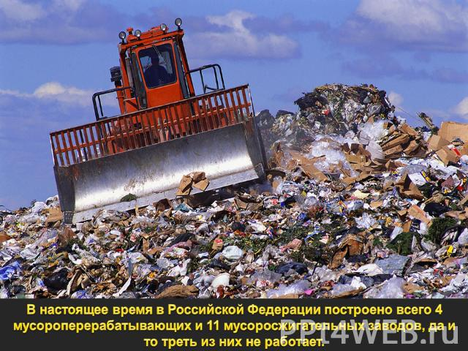

Slide 55
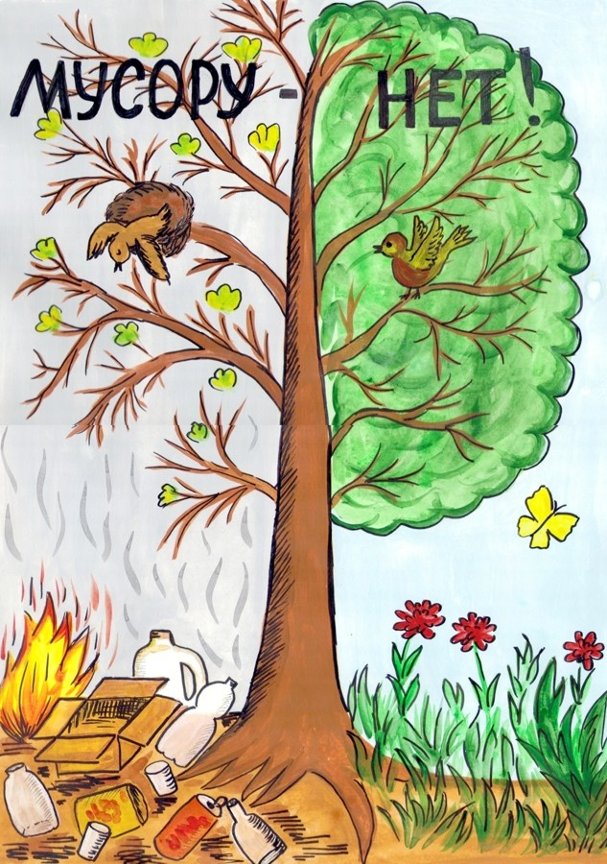

Slide 56


Slide 57
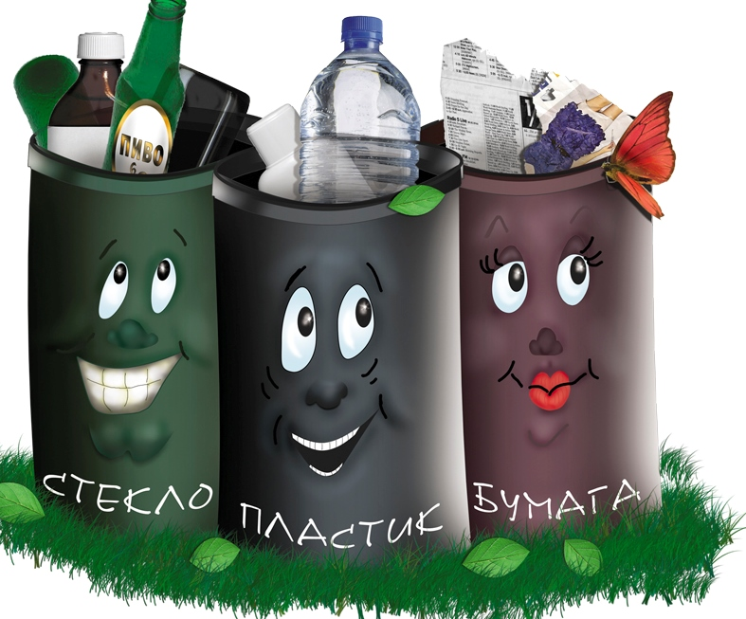

Slide 58
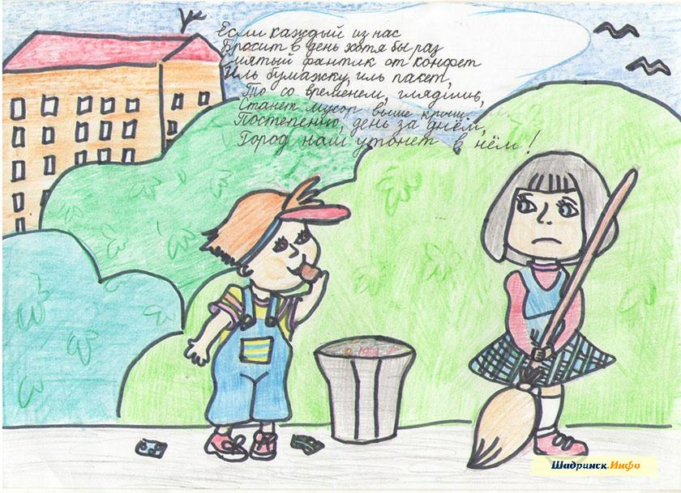

Slide 59
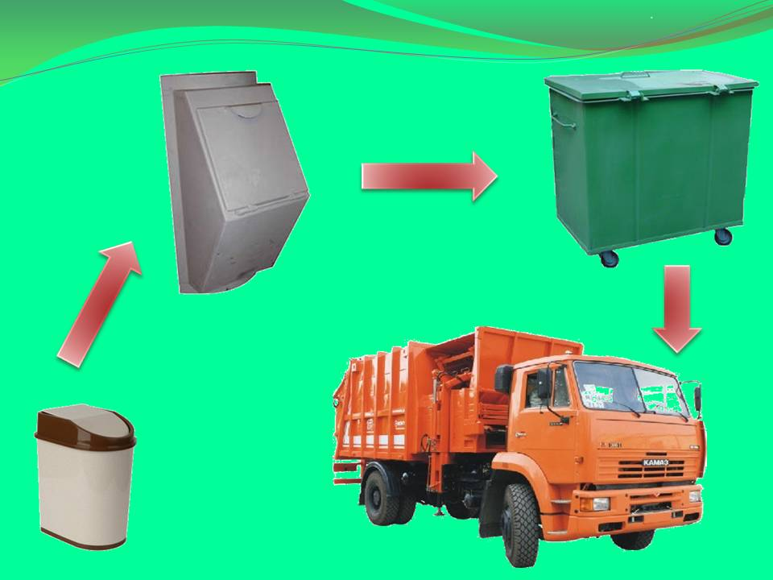

Slide 60
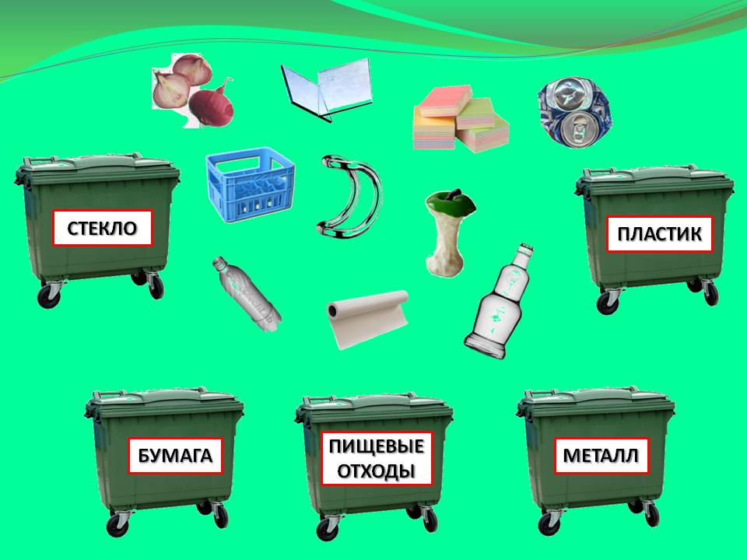

Slide 61
Спасибо за внимание!

